Slide 1
Tập viết
Ôn chữ hoa K

Slide 2
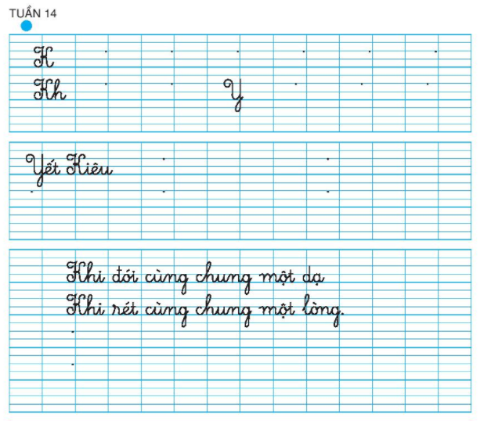
- Bài viết có những chữ hoa nào?

Slide 3
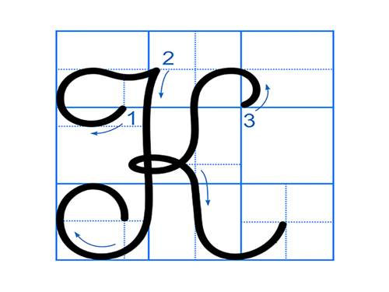
Quan sát, nhận xét chữ hoa K
- Chữ hoa K được tạo bởi mấy nét ? Đó là những nét nào ?
Gồm 3 nét:
+ Nét 1 và 2 giống cấu tạo chữ hoa I
+ Nét 3: là kết hợp của 2 nét cơ bản móc xuôi phải và móc ngược phải nối liền nhau tạo một vòng xoắn nhỏ ở giữa thân chữ

Slide 4
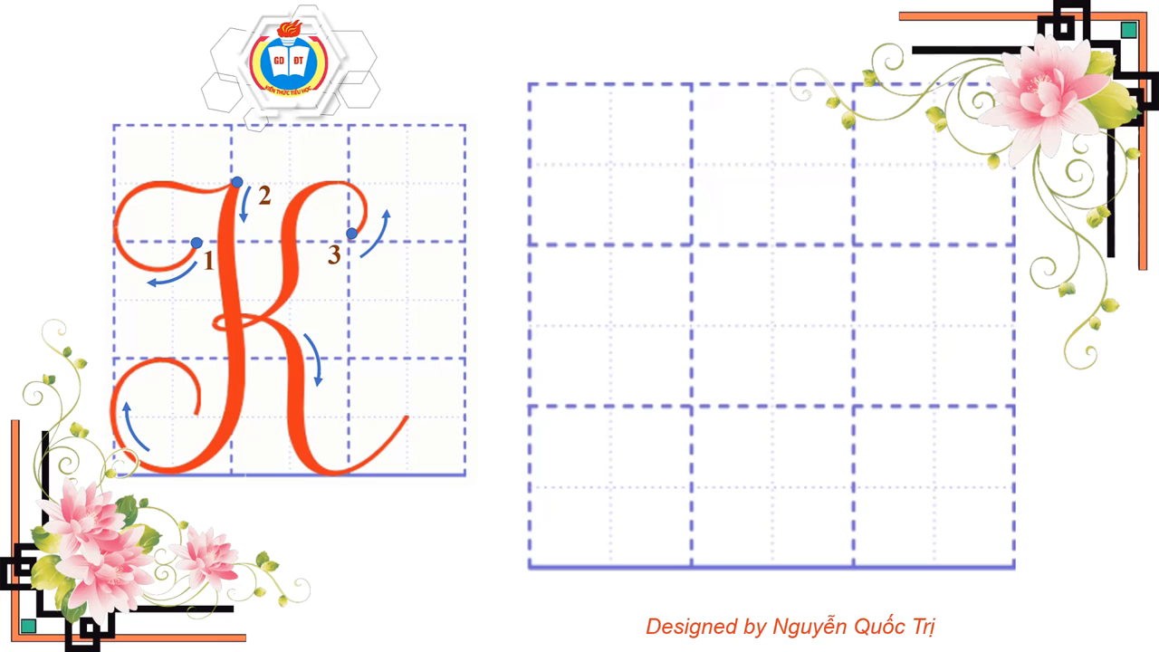
Cách viết chữ hoa K

Slide 5
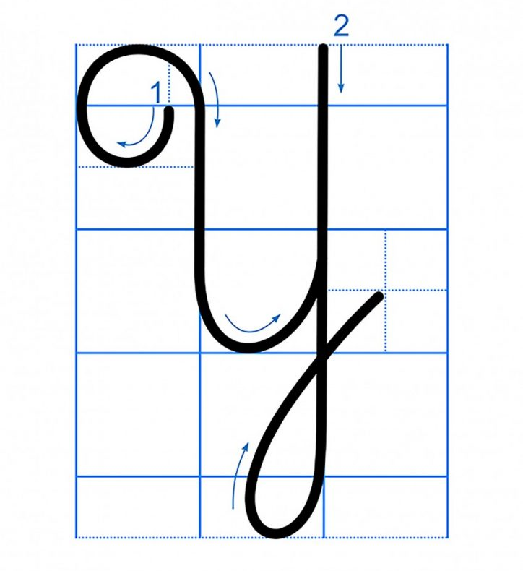
Quan sát, nhận xét chữ hoa Y
* Chữ hoa Y được tạo bởi mấy nét? Đó là những nét nào?
* Chữ hoa Y được tạo bởi 2 nét:
+ Nét 1: nét móc 2 đầu
+ Nét 2: nét khuyết dưới

Slide 6
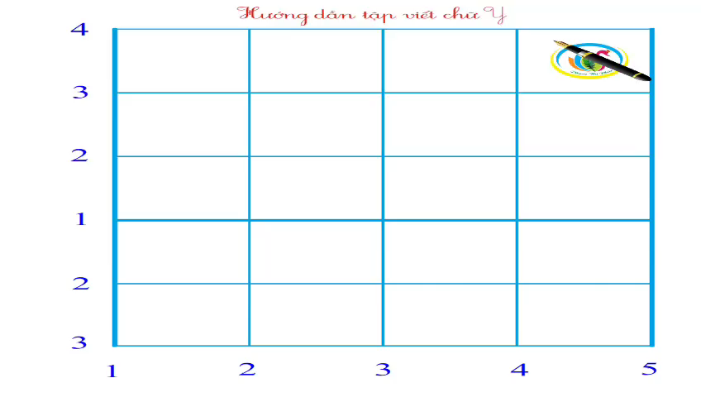
Cách viết chữ hoa Y

Slide 7
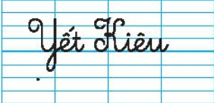

Yết Kiêu là một vị tướng tài thời Trần. Ông có tài bơi lặn như rái cá dưới nước nên đã đục thủng được nhiều thuyền chiến của giặc, lập nhiều chiến công trong cuộc kháng chiến chống giặc Nguyên.

Slide 8
- Từ “Yết Kiêu” gồm mấy chữ?
- Từ “Yết Kiêu” có những con chữ nào cao hai li rưỡi?
- Khoảng cách giữa các chữ được viết như thế nào ?

Slide 9
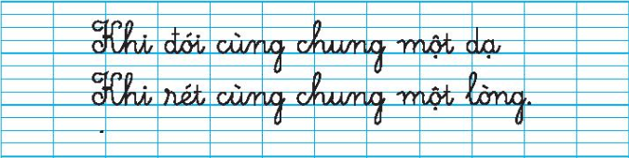
Ý nghĩa của câu tục ngữ trên?
Khuyên con người phải biết đoàn kết, giúp đỡ nhau trong lúc gian khổ, khó khăn. Càng lúc khó khăn, thiếu thốn thì con người càng phải đoàn kết.

Slide 10
Những chữ nào được viết hoa?
- Những con chữ nào cao 2 li rưỡi?
- Khoảng cách giữa các chữ được viết như thế nào ?

Slide 11
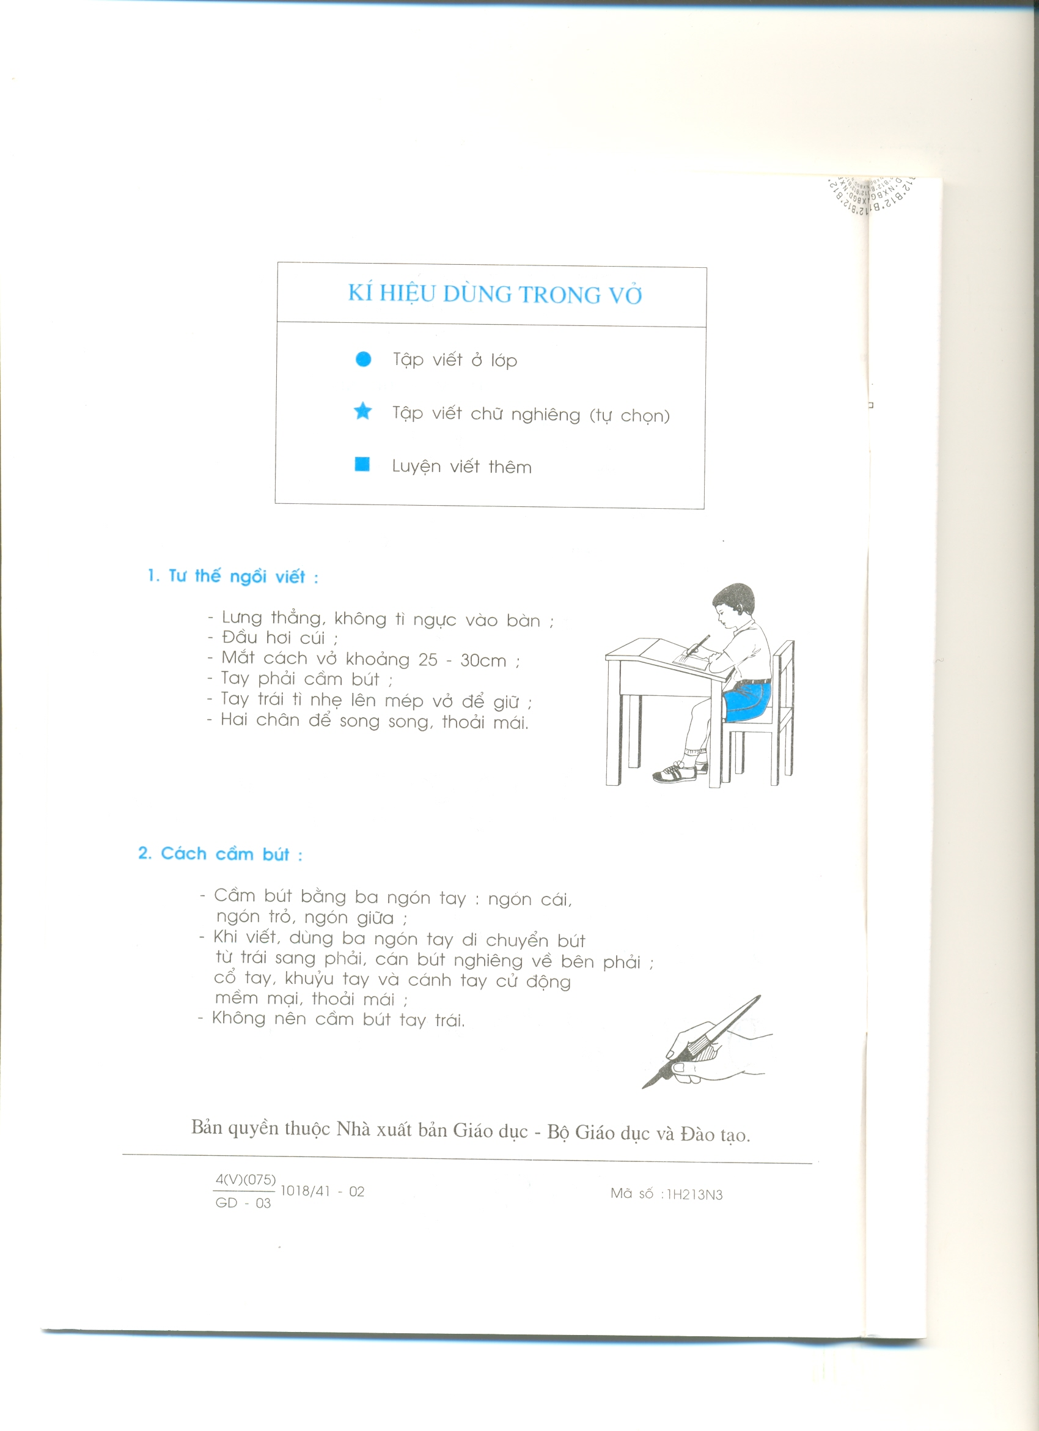
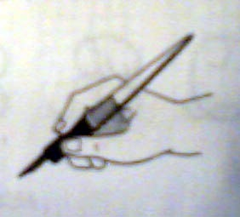
1- Tư thế ngồi viết:
- Lưng thẳng, không tì ngực vào bàn.
- Đầu hơi cúi.
- Mắt cách vở khoảng 25 đến 30 cm.
- Tay phải cầm bút.
- Tay trái tì nhẹ lên mép vở để giữ.
- Hai chân để song song thoải mái.
2- Cách cầm bút:
- Cầm bút bằng 3 ngón tay: ngón cái, ngón trỏ, ngón giữa.
- Khi viết, dùng 3 ngón tay di chuyển bút từ trái sang phải, cán bút nghiêng về phía bên phải, cổ tay, khuỷu tay và cánh tay cử động mềm mại, thoải mái;
- Không nên cầm bút tay trái.

Slide 12
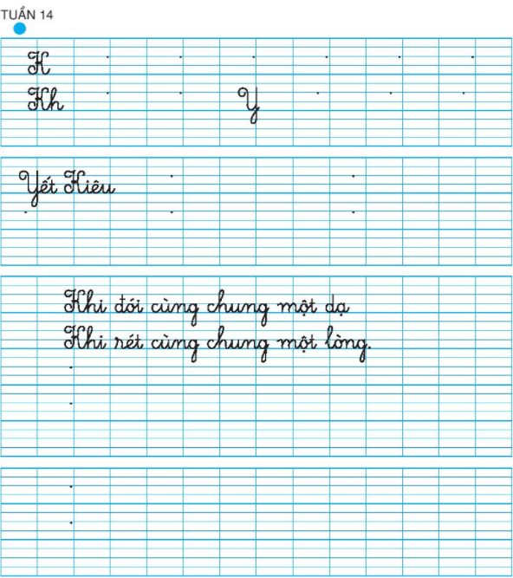
tHùC HµNH VIÕT Vë

Slide 13

DẶN DÒ
Ở nhà, con luyện viết thêm.
Chuẩn bị bài sau:
“Ôn chữ hoa L”

Slide 14


HẸN GẶP LẠI CÁC CON

